Slide 1
Когда маленькие дети приходят в школу, их глаза светятся. Они хотят узнать от взрослых много нового, интересного. Они уверены в том, что впереди их ждет счастливая дорога к знаниям.
Ш. Амонашвили

Slide 2
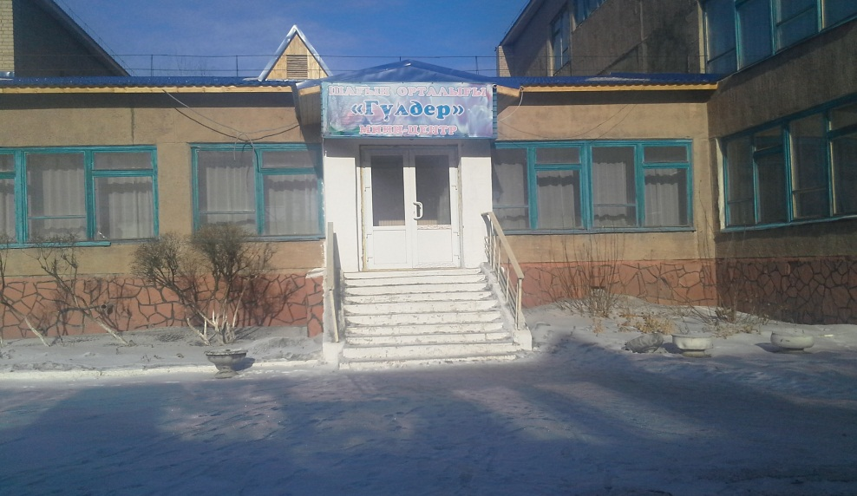
Мини-центр «Гүлдер»

Slide 3
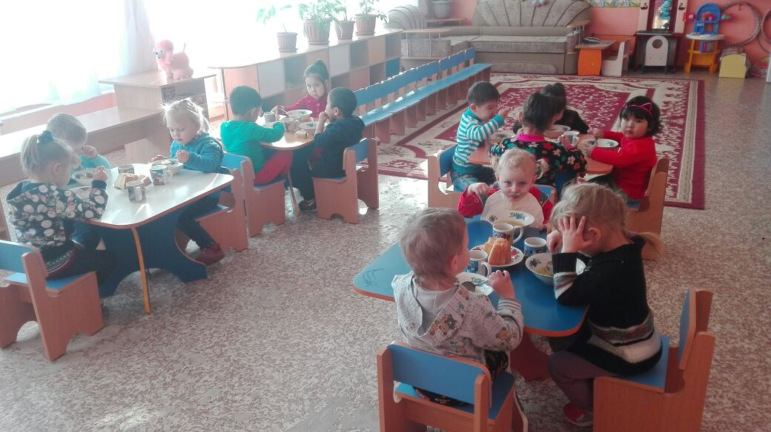
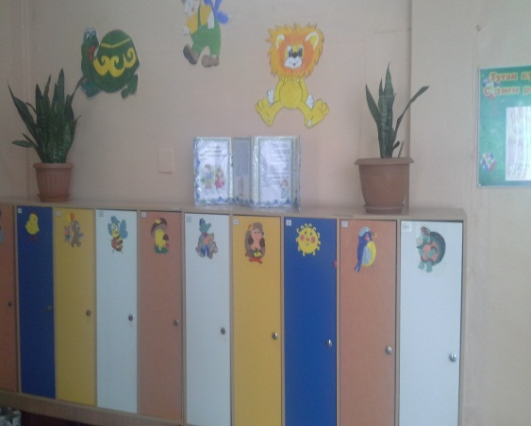
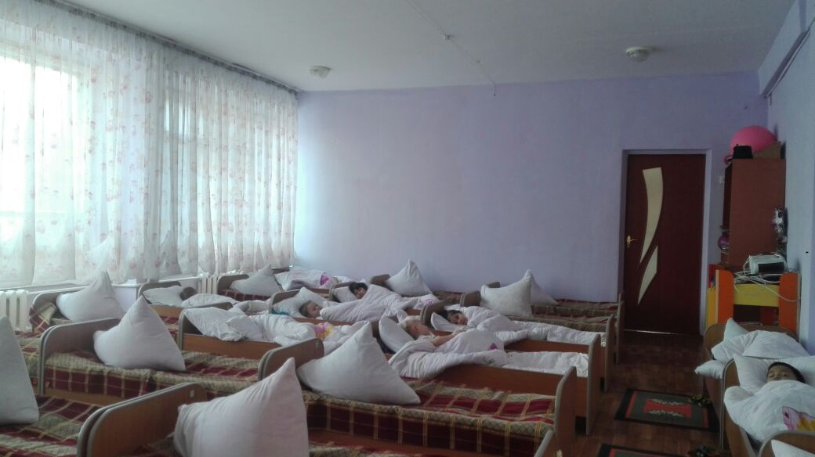
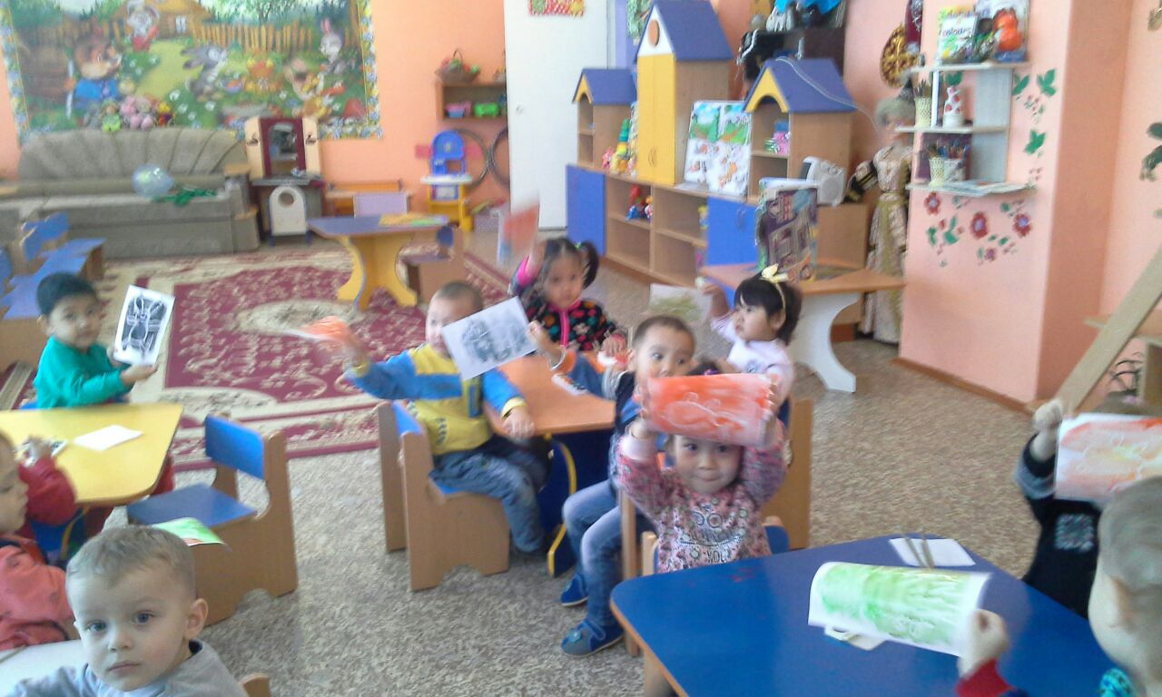
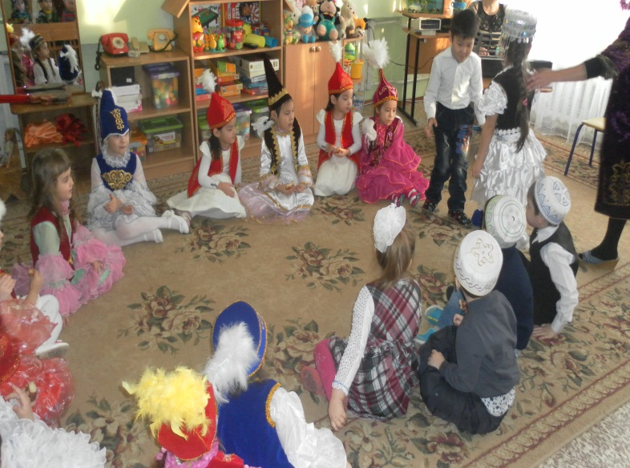
«Василек»
«Колокольчик»

Slide 4
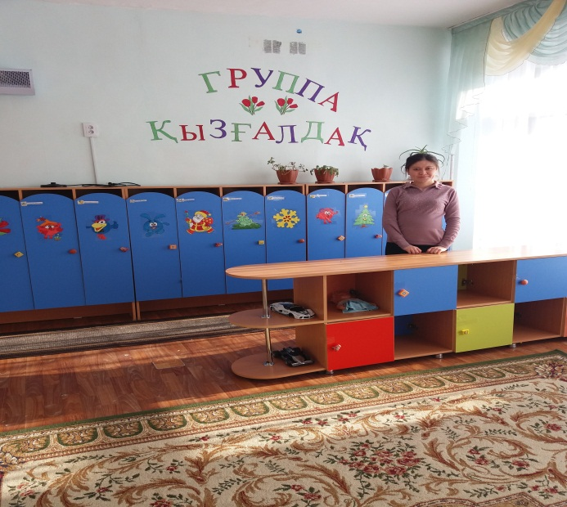
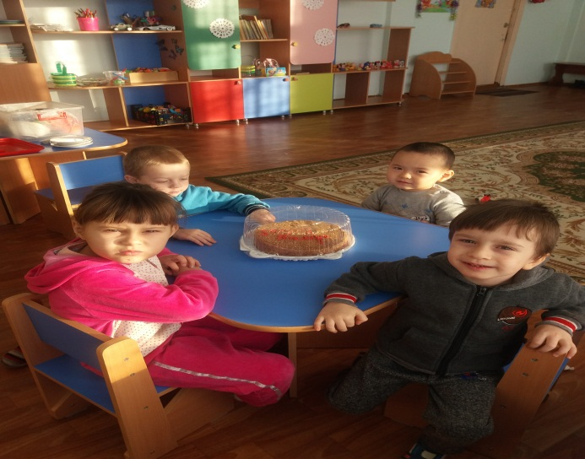
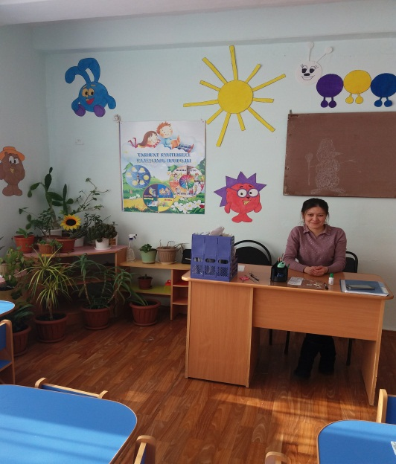
«Қызғалдақ»

Slide 5
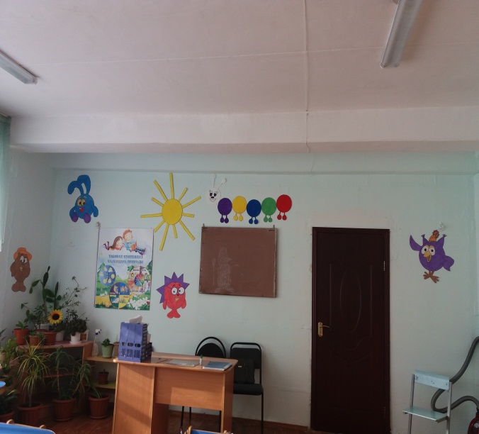
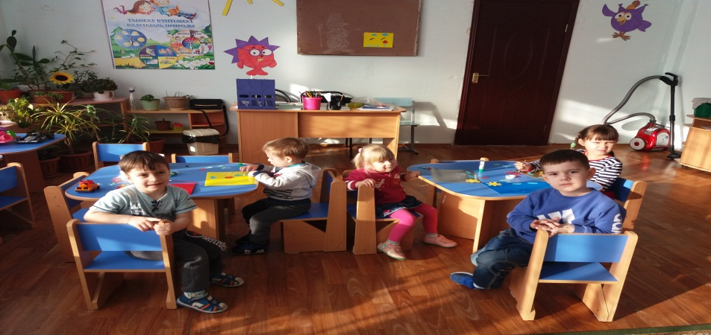
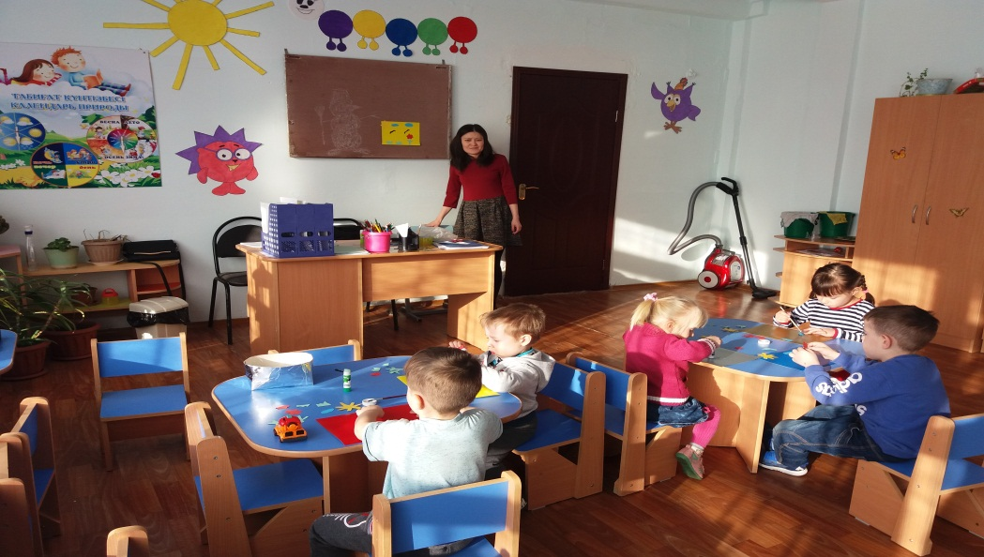
«Раушан»

Slide 6
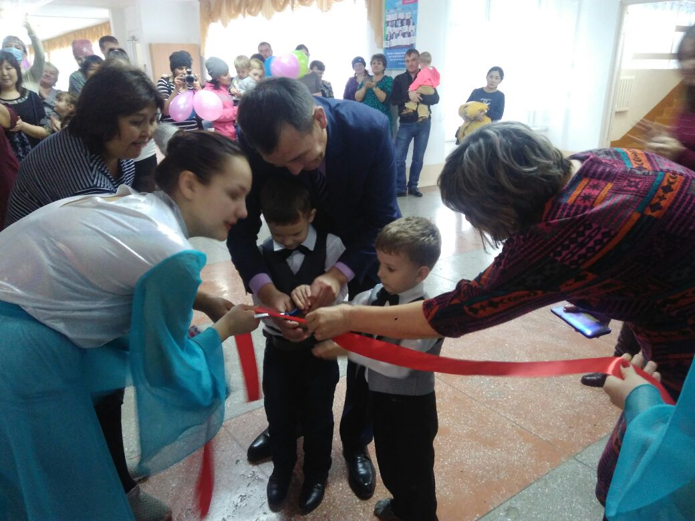
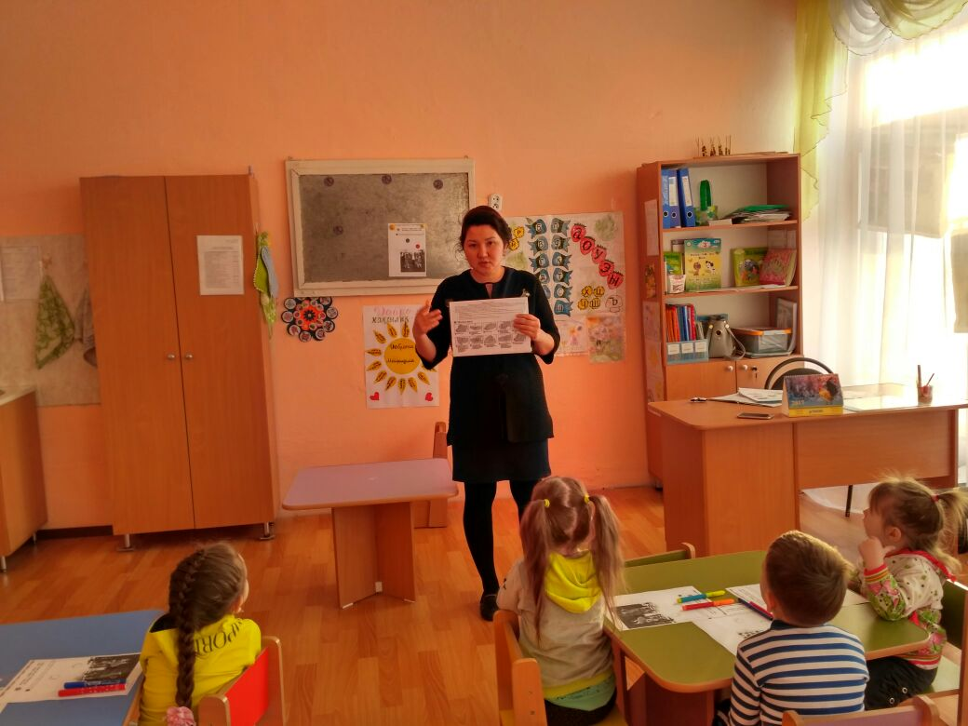
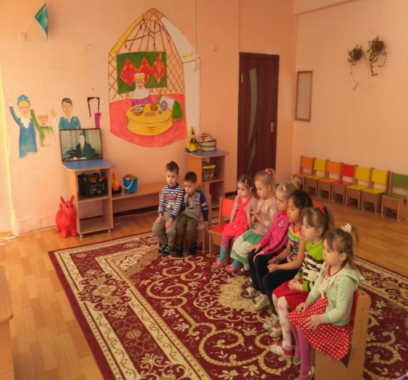
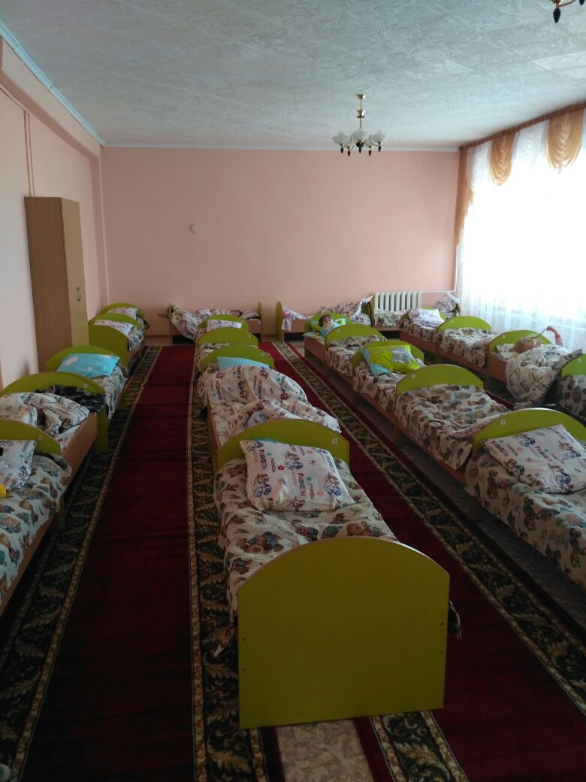
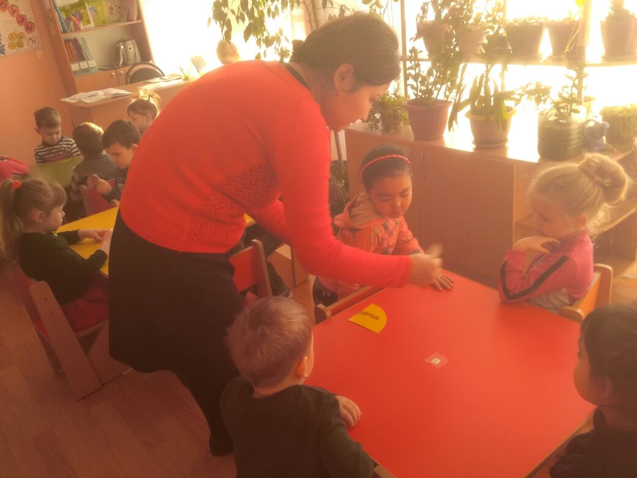
2017 год

Slide 7
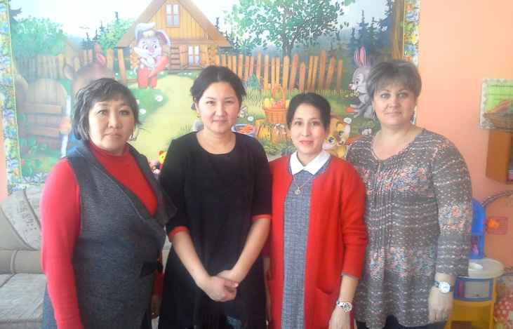
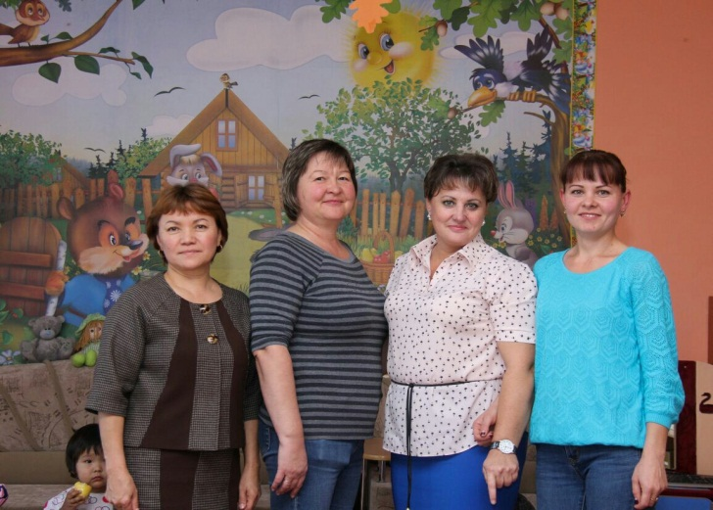
Направления работы воспитателей мини-центра «Гүлдер»:
участие в педагогических советах;
заседания МО воспитателей мини-центра;
семинары;
участие в методических советах школы;
работа с родителями;
работа с одаренными детьми;
самообразование.

Slide 8
Качественный список мини-центра «Гүлдер»:
- Всего воспитателей – 7
- С высшим образованием – 0
- Со средне-специальным образованием – 7
- Обучаются на данный момент в ВУЗах- 3
- С высшей квалификационной категорией – 0
С первой квалификационной категорией – 0
( 1 - воспитатель аттестуется на присвоение первой квалификационной категории)
- Со второй квалификационной категорией – 3
- Без категории – 4
- Молодых и вновь прибывших специалистов – 3
- Со стажем работы от 0 до 10 лет - 4

Slide 9
Детская игровая площадка мини-центра «Гүлдер»:

Slide 10
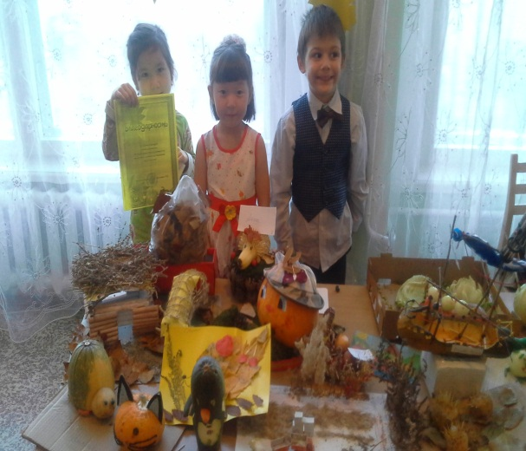
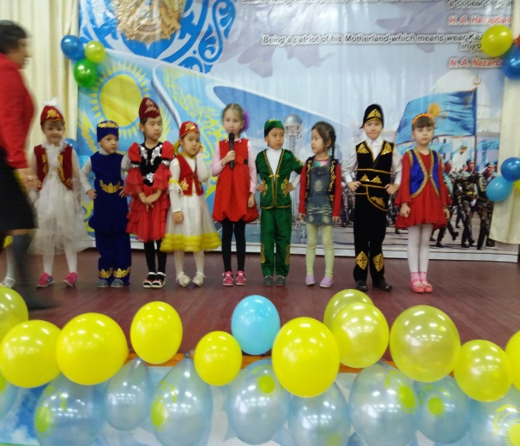
Принципы образовательной деятельности мини-центра «Гүлдер»:
- принцип личностно-ориентированной направленности, предполагающий отношение к ребенку с учетом его индивидуального развития;
принцип развивающего обучения, основанный на знании сенситивных периодов и способностей детей познавать окружающее;
принцип индивидуального подхода;
- повышение уровня компетентности педагогов.

Slide 11
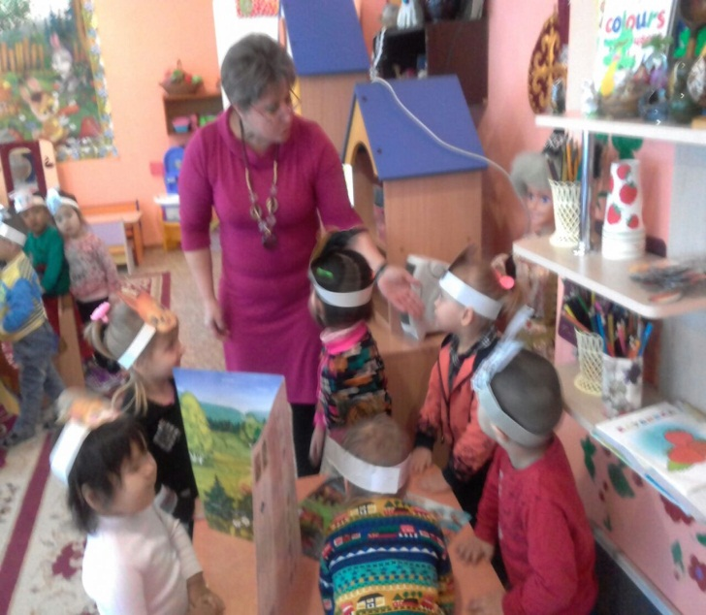
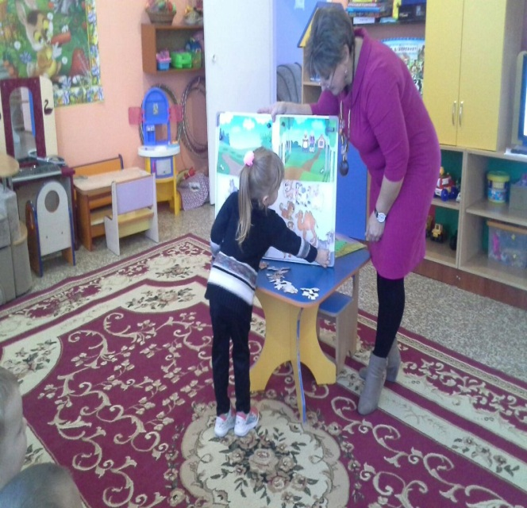
Основные задачи методической службы мини-центра «Гүлдер»:
1.Повысить качество работы педагогов по формированию культуры здоровья у дошкольников; привычки к здоровому образу жизни.
2.Развивать интеллектуальные и творческие способности детей через учебно-дидактические игры.
3.Развивать речь и речевое общение детей.

Slide 12
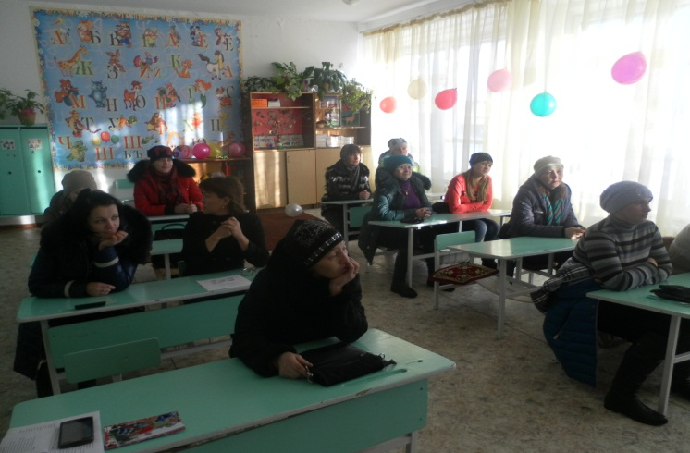
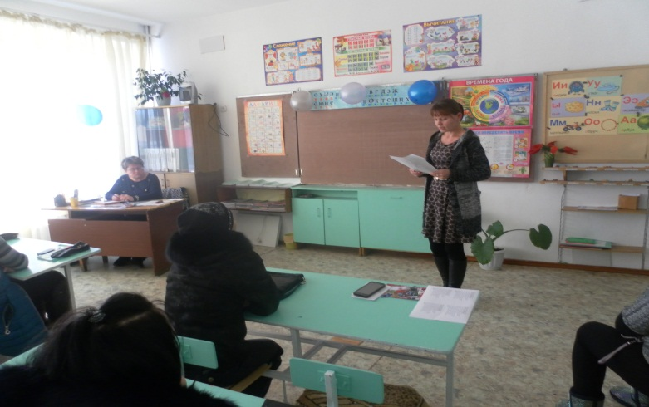
Работа с родителями мини-центра «Гүлдер»:

Slide 13
Спасибо за внимание!

